Slide 1
Experiencia do Estágio ATLAS em Lisboa e grupo LIP-ECO

Slide 2
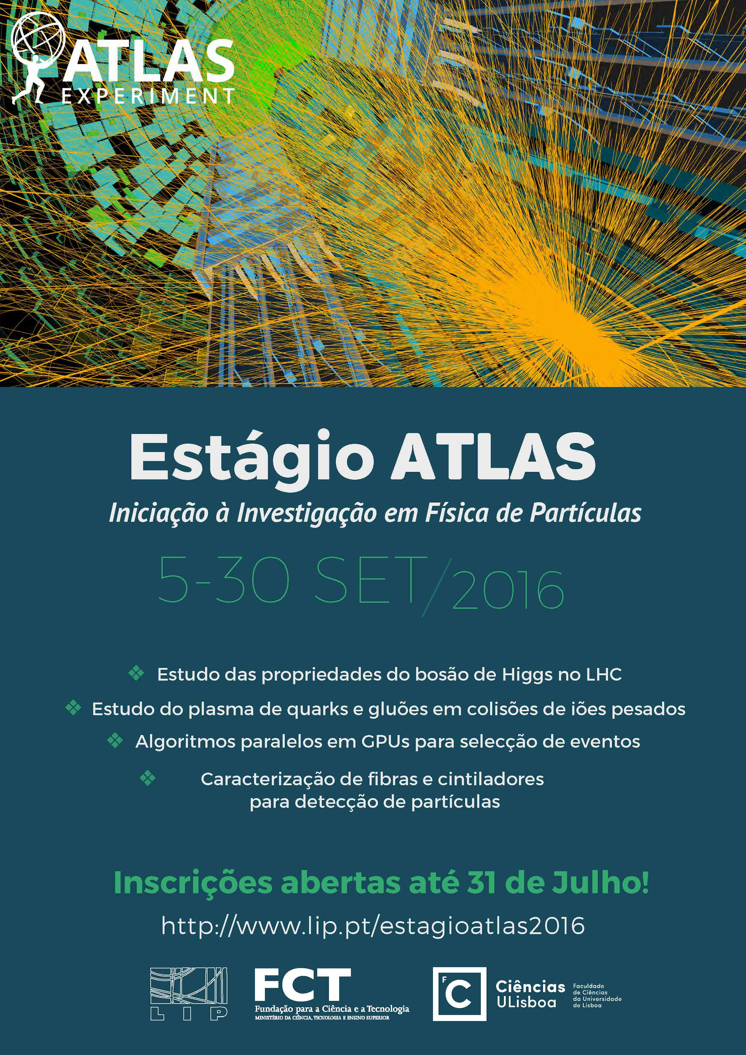
Estágio ATLAS em Lisboa
Objectivo: atrair estudantes para ATLAS
  Oportunidade: aproveitar visibilidade criada entre os estudantes pela exposição do LIP
Público alvo: estudantes do 1o ciclo (Fís. e Eng.Fís.) antes da escolha do mestrado
Estratégia: fazer um estágio de iniciação à investigação
  Começar por introduções gerais à área e tutoriais durante a primeira semana
  Resto do estágio: integrar estudantes em tarefas concretas, o mais possível relevantes para a investigação
  Adaptar os projetos à capacidade e interesses dos estudantes
  Dar-lhes novas capacidades e experiências (programação, ROOT, laboratório de cintiladores e fibras)
Calendário:
  Anuncio em Junho; inscrições até fim de Julho
  Estágio entre 5 e 30 de Setembro

Slide 3
Preparação
Começámos a pensar no estágio em Setembro do ano passado…
  Programa delineado entre Abril e Junho; pormenores afinados em Agosto
  Ficha de inscrição na página do grupo para:
    Recolher informação necessária à seleção de estudantes
    Ter ideia do nível de complexidade dos projetos (quantos alunos de cada ano; interesses)
  A maior parte do grupo envolvido:
    Patricia, Helena, Amélia, João Gentil, Agostinho, Zé Maneira, Ademar, Rute, Ricardo
  Contas nos computadores do LIP, Salas reservadas (FCUL/LIP), computadores com software (Hypatia, ROOT), etc, etc, etc
Publicidade:
  Cartaz na FCUL e IST
  Informações passadas em aulas (Patricia)
  Anúncios durante outras actividades (workshop IDPASC; Patricia, Helena)
  Anúncio na página do LIP
  Pedido de divulgação às direções dos cursos

Slide 4
https://indico.lip.pt/indico/conferenceDisplay.py?confId=239
Uma semana de palestras e tutoriais: física de partículas, detectores, cintiladores e fibras, trigger, iões pesados, Higgs

Slide 5
https://indico.lip.pt/indico/conferenceDisplay.py?confId=239
Uma semana de palestras e tutoriais: física de partículas, detectores, cintiladores e fibras, trigger, iões pesados, Higgs
Três semanas de trabalho (duas já durante as aulas). “Reunião de grupo” cada sexta-feira à tarde com apresentações do status de cada projeto.

Slide 6
https://indico.lip.pt/indico/conferenceDisplay.py?confId=239
Um “Workshop” na última sexta-feira com 8 apresentações finais e entrega de certificados – detalhando a experiência e skills adquiridas
Uma semana de palestras e tutoriais: física de partículas, detectores, cintiladores e fibras, trigger, iões pesados, Higgs
Três semanas de trabalho (duas já durante as aulas). “Reunião de grupo” cada sexta-feira à tarde com apresentações do status de cada projeto.

Slide 7
Estudantes e Projetos
inscritos | FCUL | IST
1º ano | 3 | 0
2º ano | 7 | 4
3º ano | 6 | 4
Esperávamos cerca de 10 estudantes
  Inscreveram-se 24 estudantes
  Resolvemos aceitar todos
  No final, 18 seguiram o estágio
Maioria dos 2o e 3o anos
  Estudantes do IST com alguma experiência de C++ e ROOT (cadeira F. Barão)
  Estudantes da FCUL com muito pouca experiência de programação
Atribuição de projetos durante reunião no fim da 1a semana
  Seguiram sobretudo as preferências dos estudantes
Projetos |  | Estudantes
GPUs | GPUs for g cacceleratinalorimeter reconstruction in the ATLAS trigger | 3
Lab. | Optical fiber studies for the ATLAS TileCal | 2
 | Scintillator studies for the ATLAS TileCal | 2
Iões pesados | Algorithms for suppressing instrumental background in jets for Heavy Ion data | 3
 | Jet asymmetry studies in Heavy Ion collisions in ATLAS | 1
WH | Characterisation of the signal and backgrounds in a search for WH production | 2
 | H->bb mass reconstruction including extra radiation in a WH search in ATLAS | 1
 | Background suppression in a WH search using multivariate methods | 2
ttH | Experimental sensitivity of a search for ttH production using angular variables | 3

Slide 8
Avaliação pelos estudantes
Inquérito sobre o estágio distribuido no final:
  Pediu-se uma avaliação de 1 a 5 (5 mais positivo) de várias afirmações:
Avaliação global muito positiva:
  Desfrutei do estágio em geral (média das respostas: 4.4)
  Aprendi coisas interessantes durante o estágio (4.6)
  Correspondeu às minhas expectativas (4.3)

Slide 9
Em detalhe:
Aulas introdutórias:
  As aulas proporcionaram uma visão global da experiência ATLAS (4.4)
  As aulas proporcionaram uma visão global das atividades de investigação possíveis(4.3)
  Em geral o nível das apresentações foi adequado: consegui perceber os conceitos principais(4.1)
Comentários: variados; refletem as diferenças de preparação dos estudantes
  Percebi ideias gerais - faltavam-me bases
  Tinha sido interessante focar também assuntos como SUSY e GUT
  Muito informação por segundo para mim
Tutoriais da primeira semana
  As ferramentas apresentadas foram úteis para o desenvolvimento do projeto (4.1)
  O nível dos tutoriais estava adequado aos meus níveis de conhecimento (4.1)
  O nível dos tutoriais foi suficiente para iniciar o projeto com sucesso (4.4)
  Acho que as ferramentas apresentadas podem ser úteis para mim no futuro (3.8)
Comentários: variados; refletem as diferenças de preparação dos estudantes
  Tutoriais não chegam para desenvolver o projeto - sobretudo falta de preparação para problemas de software
  Ferramentas muito úteis para o futuro
  Difícil mas motivador
  Deviam ser mais específicos e fazermos nós os programas no tutorial

Slide 10
Projetos de investigação
Achei o projeto adequado ao meu nível
Consegui perceber bem os objectivos e o problema a resolver
Achei que o projeto era motivador
Estou satisfeito com os resultados obtidos
Comentários:
Gostaria de ter desenvolvido mais o projeto
Deviam focar mais na análise de resultados em vez de criação de código
Não cheguei a entrar mesmo no projeto
Workshop e apresentações
Gostei de ver e discutir os resultados dos meus colegas
As reuniões semanais deram um conhecimento mais aprofundado do trabalho dos meus colegas
senti-me à vontade para falar do tópico de trabalho
Comentários:
Em geral compreendi a ideia dos trabalhos dos meus colegas mas não os métodos
As discussões semanais foram muito interessantes
As reuniões foram demasiado longas

Slide 11
Lições retiradas do estágio
Evitar sobreposição com periodo de aulas!
Na distribuição de projetos: um pouco mais de cuidado em agrupar estudantes com experiência equivalente
  2 casos em que um estudante do grupo se sentiu ultrapassado
Pouco tempo para terminar vários projetos, sobretudo devido às aulas
  => fazer um estágio mais longo!
Esforço muito considerável por parte de muitos membros do nosso grupo
Alguns continuam a vir cá: interessados em chegar à conclusão final dos seus projetos ou a continuar a trabalhar connosco
Os estudantes mostraram uma grande dedicação e entusiasmo
Membros do nosso grupo aderiram completamente e com entusiasmo
Continuámos a usar a lista de emails para espalhar notícias pelos estudantes (e.g. estágios do CERN)
Em suma: melhorámos muito o contacto com estudantes
Claramente a repetir!!
Proximo ano: planos para fazer estágio ao nível do LIP

Slide 12
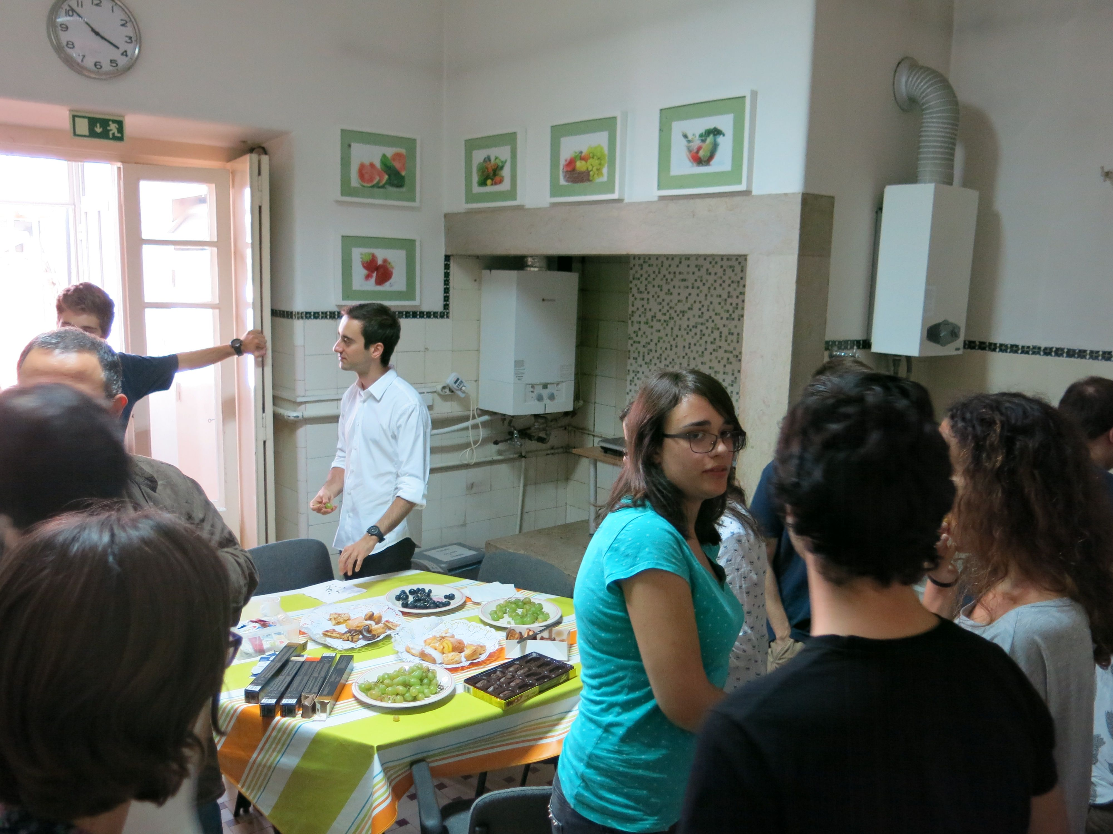
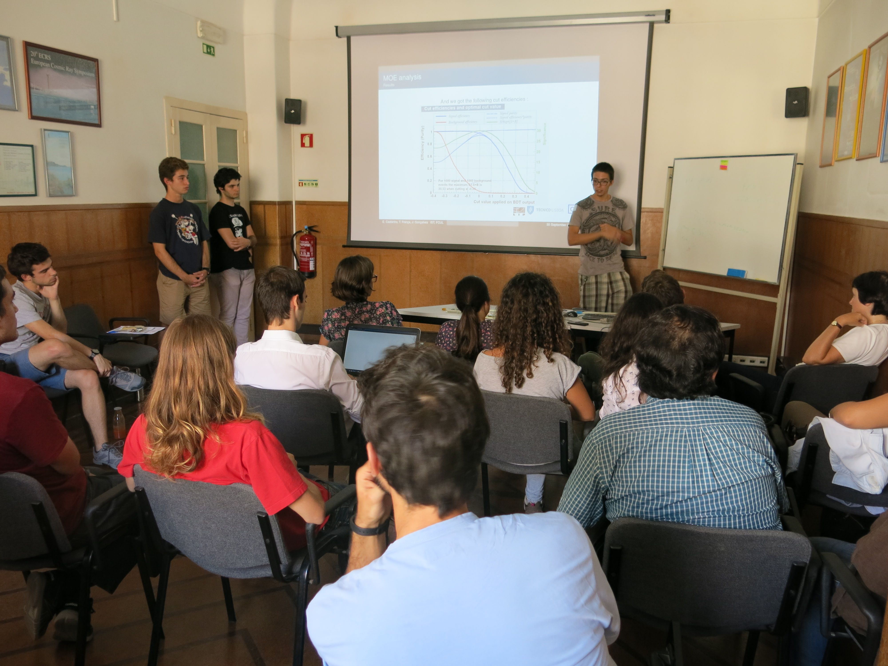
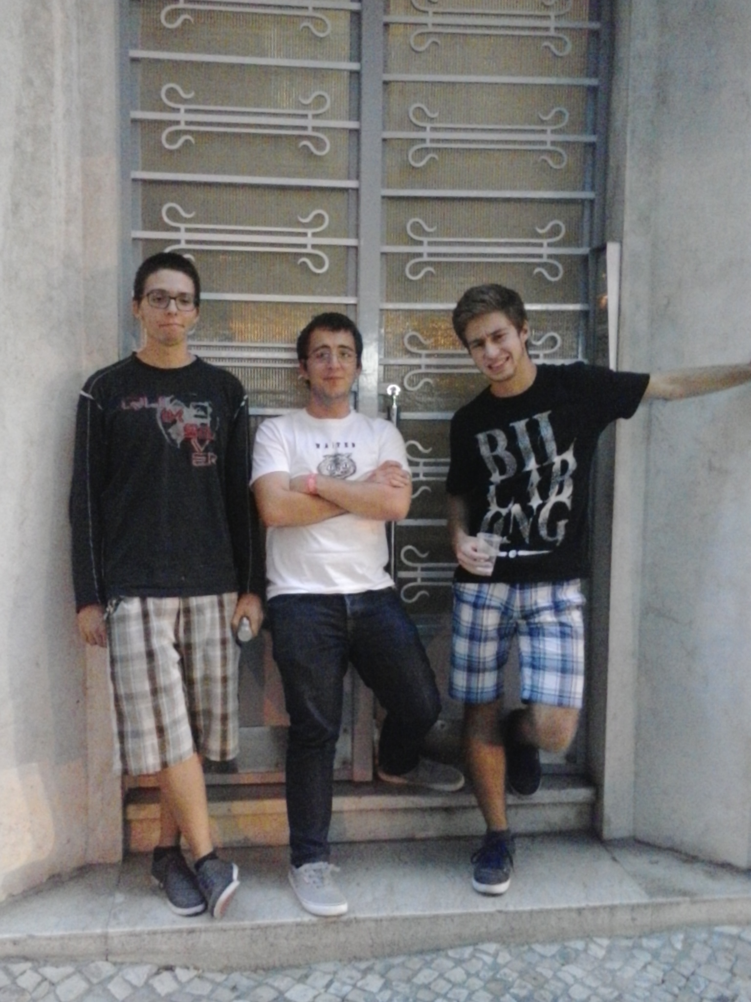
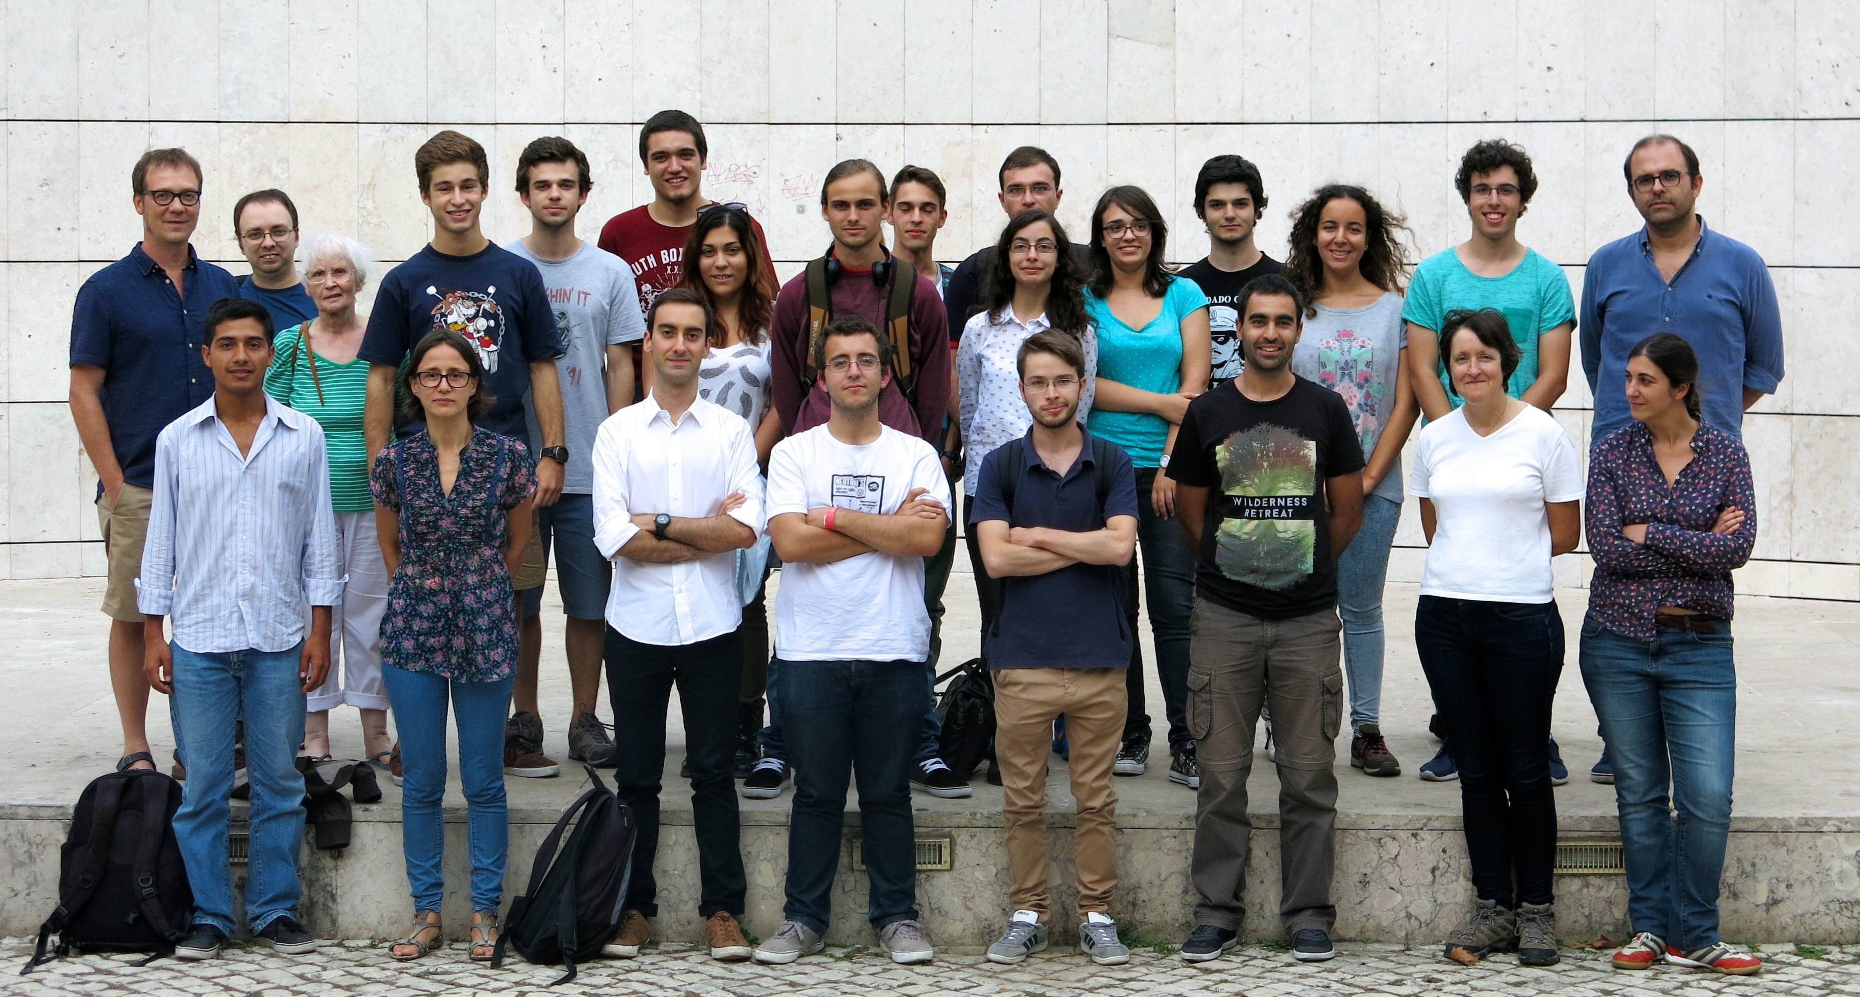
Momentos escolhidos… ☺
Os últimos a sair do LIP neste dia ☺

Slide 13
LIP-ECO
Formação Comunicação & Outreach
“LIP-Education Communication & Outreach” – para espelhar nova estrutura no CERN
Novo gabinete do LIP centraliza a coordenação de:
  Comunicação institucional: relatórios de actividade, páginas do LIP, exposição, etc
  Formação: e.g. estágios, escolas e workshops, escola de professores do CERN, etc
  Divulgação: divulgação – até agora o ramo mais forte desta área, com masterclasses, palestras em escolas, etc
Coordenação: Pedro Abreu e Catarina Espírito Santo
Ver plano LIP-ECO na agenda

Slide 14
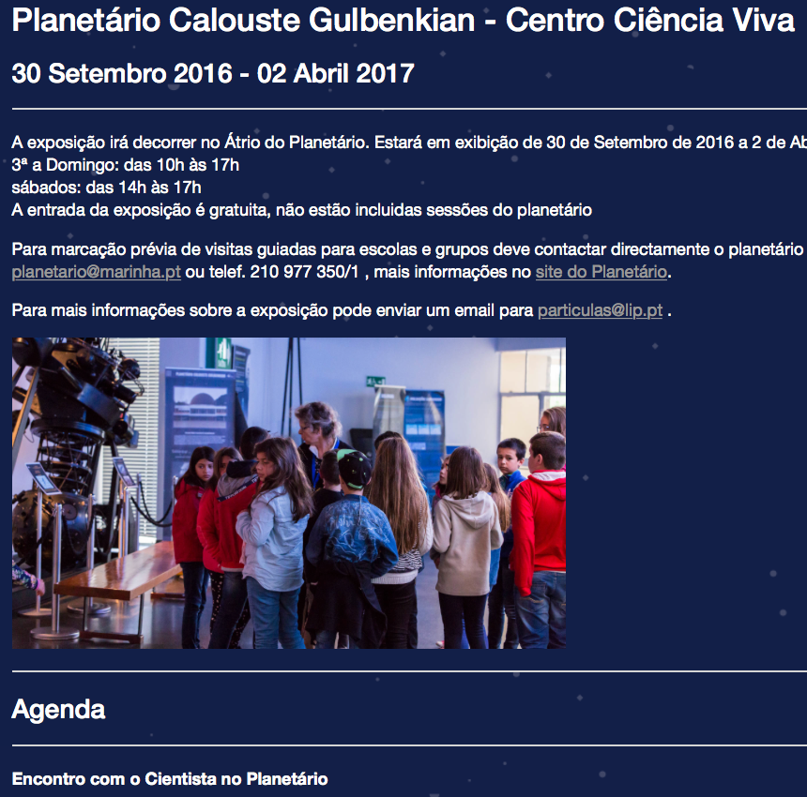
Exposição
Partículas – do bosão de Higgs à matéria escura
Exposição está agora no Planetário Gulbenkian
Acompanhada de visitas guiadas seguidas de palestras “Encontro com o Cientista no Planetário”
Programa:
  06 Outubro 2016 - Semana Mundial do Espaço “ANTIMATÉRIA” - Fernando Barão
  3 de Novembro 2016 - “Quarks e gluões” - Helena Santos
  24 novembro 2016 - Dia da Cultura Científica - “Neutrinos” - Sofia Andringa
  18 janeiro 2017 - “Matéria Escura” - Isabel Lopes
  15 fevereiro 2017 - “Detectores de Partículas - Tecnologia para ver o invisível” - Alberto Blanco
  08 março 2017 - Dia Internacional da Mulher “O Bosão de Higgs” - Patricia Conde Muíño

